Slide 1

Sopra Steria KATAPOTTER
IES LA VEREDA - NOVIEMBRE 2022

Slide 2
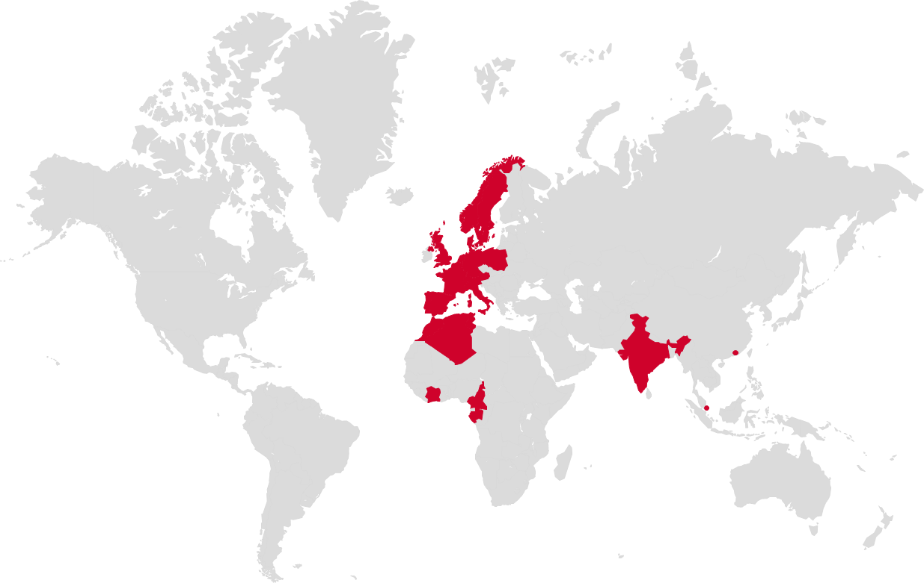
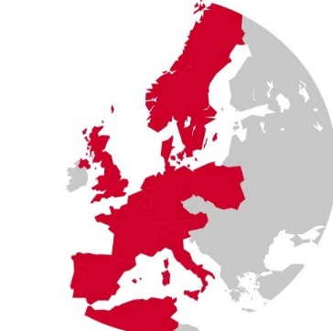
Sopra Steria, líder en transformación digital
Grupo europeo especializado en consultoría, servicios digitales y software
47.000 colaboradores
4.700M €
cifra de negocio 2021
En el Top 5
Empresas europeas de servicios digitales
En casi 30
países
Un modelo independiente
Construido sobre una visión a largo plazo y sobre el rendimiento empresarial
Cultura emprendedora
Agilidad, autonomía, sentido de responsabilidad colectiva y respeto por los demás
Enfoque en el capital humano
Política de RRHH basada en la responsabilidad, la confianza y el desarrollo de habilidades
Un socio de confianza
Visión, escucha activa y estrechos vínculos con nuestros clientes y socios

Slide 3
Sopra Steria España
+4.100
profesionales
€250 M
cifra de negocio 2021
12
ciudades
+20
años
Sopra Steria España dispone de una completa oferta de
soluciones y servicios para los sectores de:
Santander
Bilbao
Vitoria
Banca y Seguros
Aeroline
Logroño
Administraciones Públicas
Telco
Transporte
Energía y Utilities
Barcelona
Retail
Madrid
Mérida
Valencia
Entre sus clientes se encuentran gran parte de las empresas del Ibex 35.
Alicante
Sevilla
Málaga
Algeciras

Slide 4
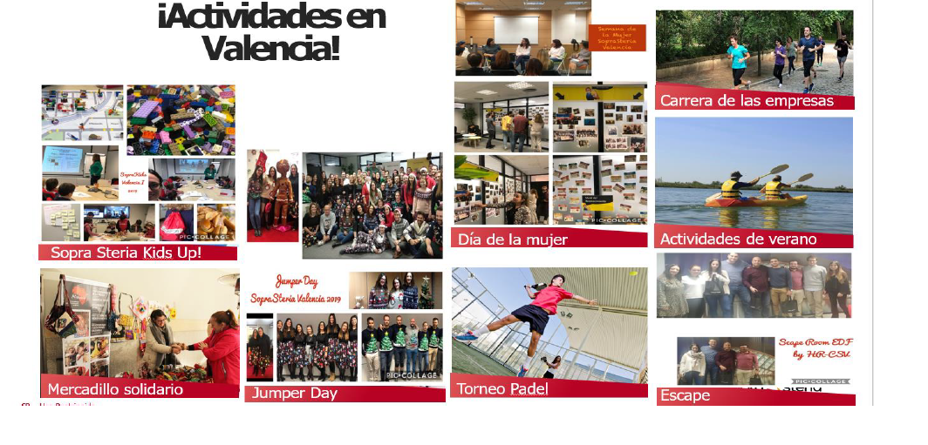
email: marta.navalmoral@soprasteria.com

Slide 5
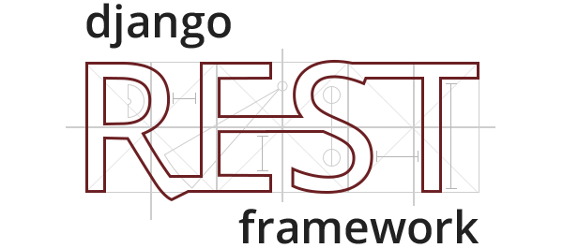




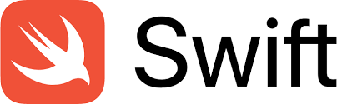








Tecnología, metodología y formación
Mood tracker
“Las caritas”
Take a Seat
“¿Mañana vas a la ofi?”
Proyectos e iniciativas
Se proponen proyectos e iniciativas que ayuden a la mejora del equipo o que colaboren en cierta medida a la sociedad
My Xperience
“¿Puedes actualizar tu CV?...”
RSC
Responsabilidad Social Corporativa

Slide 6
Mood tracker
Buenas prácticas
01
TDD - Test Driven Development
Esta práctica se basa en construir primero el test, el cual fallará de inicio, para a continuación desarrollar la funcionalidad que permitirá que el test pase los criterios establecidos.
02
Refactorización
La refactorización es una técnica de la ingeniería de software para reestructurar un código fuente, alterando su estructura interna para mejorar sus atributos no funcionales sin cambiar su comportamiento externo.
03
Peer review / code review
Se llama a “peer review” o “code review” a la revisión y aceptación del código producido por uno o varios compañeros para evaluar el contenido técnico y la calidad de la solución aportada.
04
Pair / mob programming
En el modelo de pair programming o mob programming se requiere la participación de varias personas para realizar el desarrollo. Se consigue una mayor cohesión en las soluciones aumentando la calidad del código, lo que limita la producción de malos diseños.
05
Medir y testear
Test funcional y de rendimiento. Metricas de calidad de codigo. Test e2e.
Notes:
JM
Enlazar con los tipos de proyecto y flexibilidad a la hora de elegir qué prácticas son las más adecuadas a cada proyecto.
Destacar buenas prácticas en general y expandir TDD

Slide 7
CODING_DOJO
Un Coding Dojo es una reunión donde desarrolladores de software se juntan para trabajar en un reto de programación. Tienen que divertirse y enfocarse en una práctica deliberada para mejorar sus habilidades.
Premisas
Adquirir habilidades en desarrollo es un proceso continuado
Características
No competitivo , colaboración, ambiente divertido y desenfadado
Todos los niveles son bienvenidos
Es seguro para probar ideas nuevas
https://codingdojo.org/practices/WhatIsCodingDojo/

Slide 8
Extreme Programming
1970 – Winstone Royce publicó el artículo que popularizó la metodología de desarrollo Waterfall.
1995 – Expertos de software comenzaron a considerar un enfoque diferente más incremental en el desarrollo
Scrum
Feature-driven development (FDD)
1999 – KenBeck published the book Extreme Programming Explained.
Extreme Programming (XP) es un conjunto concreto de prácticas bien definidas, enfocadas a incrementar la calidad y la velocidad de respuesta al cambio de requisitos del cliente.
En definitiva, las prácticas propuestas en XP sirven como guía para implementar los principios del Manifiesto Agile.
https://agilemanifesto.org/iso/es/principles.html
http://manifesto.softwarecraftsmanship.org/

Slide 9
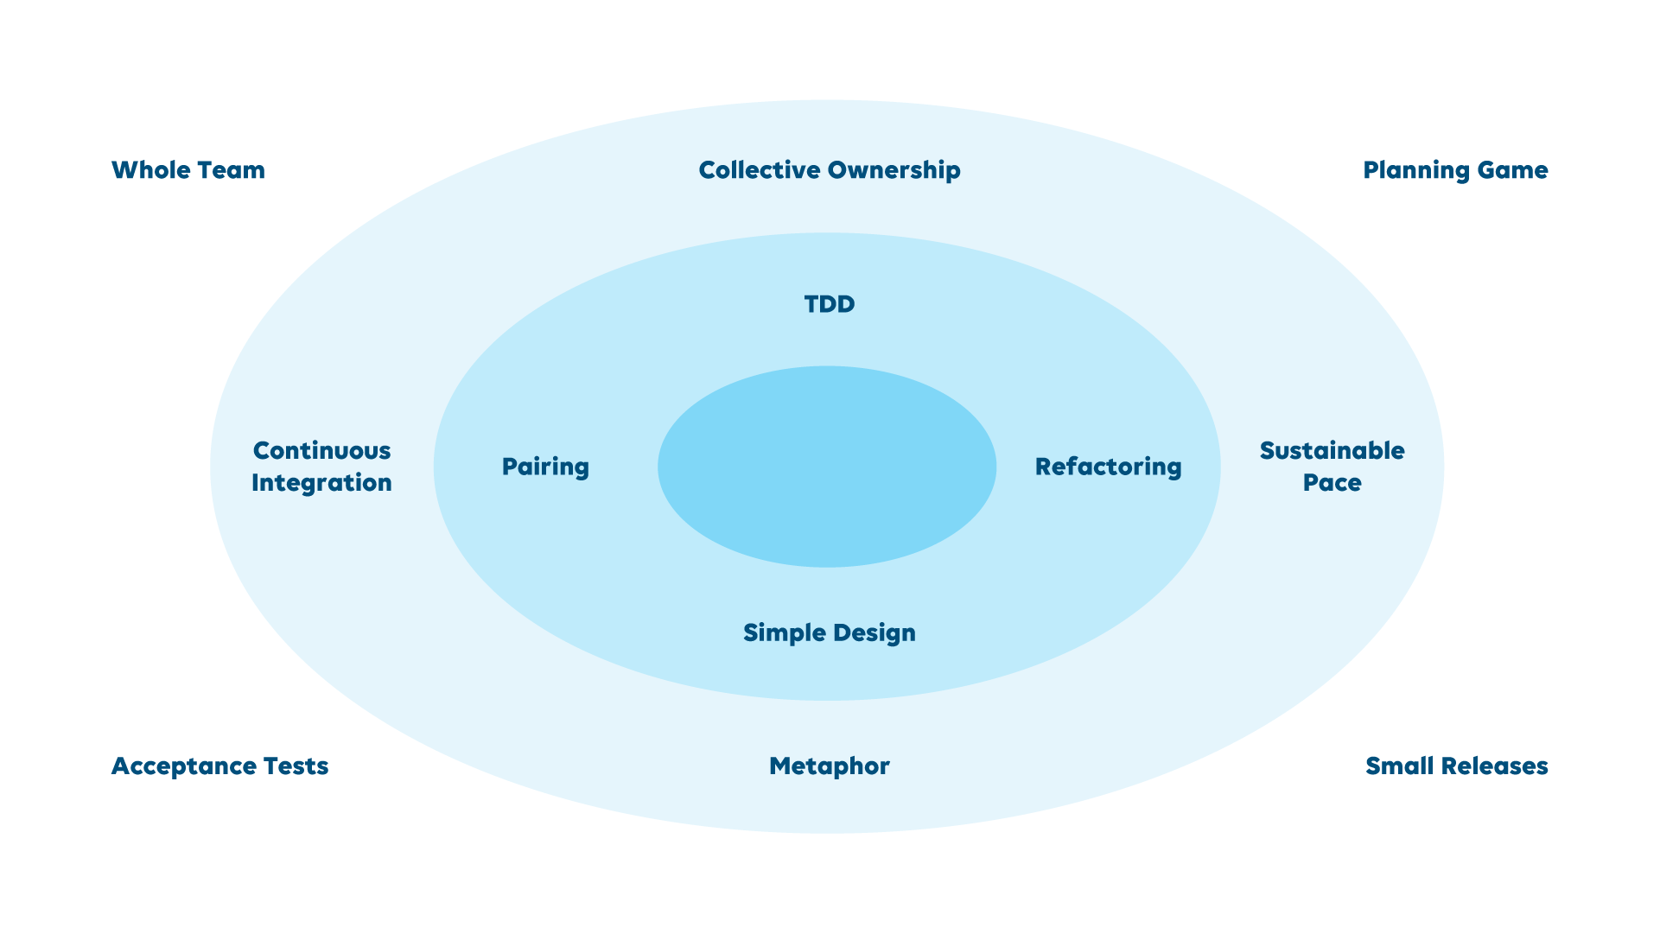
Extreme Programming
The circle of life
El anillo interno representa las prácticas que ayudan a los desarrolladores a aegurar la calidad técnica.
Pairing nos permite revisar, colaborar para compartir conocimiento y enfocarnos en la innovación y la precisión.
Simple Design enseña al equipo a no hacer esfuerzos inútiles.
Refactoring anima a la mejora continua y al refinamiento.
Test-Driven Development es la red de seguridad que permite al equipo a mantener la velocidad y la calidad.
https://community.dataminer.services/extreme-programming/

Slide 10
XP
TDD es una disciplina que dirige el proceso de desarrollo
Refactoring nos permite escribir código limpio, es difícil alcanzarlo sin TDD.
Simple design es casi imposible sin refactoring
Collaborative Programming
Pair programming, mob programming
Code reviews
Brainstorms
Acceptance Tests
Negocio propone los comportamientos
Estos comportamientos son codificados
Los test deben poder ser escritos y entendidos por la gente de negocio.

Slide 11
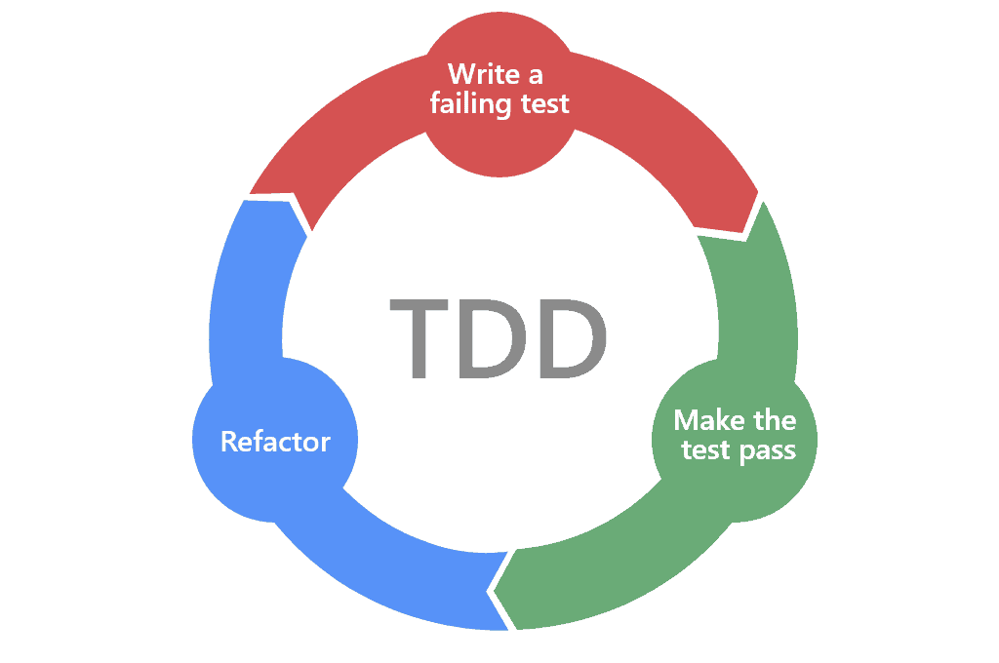
TDD
The Three Laws
Crea una suite de test que permita refactoring, si los tests pasan el sistema puede ser desplegado.
No escribas código hasta que no ha sido primero escrito un test y halla fallado.
Haz código que esté desacoplado para poder ser testeable y refactorizable.
No escribas más código que el resuelva el test actual, que estará fallando.
Primero hazlo funcionar y después déjalo perfecto.
First make it works. Then make it right (Kent Beck's)
Mantén un corto loop de feedback que mantenga estable el ritmo y la productividad del desarrollo de tu código.

Slide 13
Referencias
Clean Craftsmanship: Disciplines, Standards, and Ethics (Robert C. Martin)
A philosophy of software Design ( John Ousterhout)
https://codingdojo.org
https://agilemanifesto.org/iso/es/principles.html
http://manifesto.softwarecraftsmanship.org/
https://community.dataminer.services/extreme-programming/
https://aulasoftwarelibre.github.io/taller-de-python/Testing/TDD/

Slide 14

The world is how we shape it
Gracias
Sopra Steria España

